Slide 1
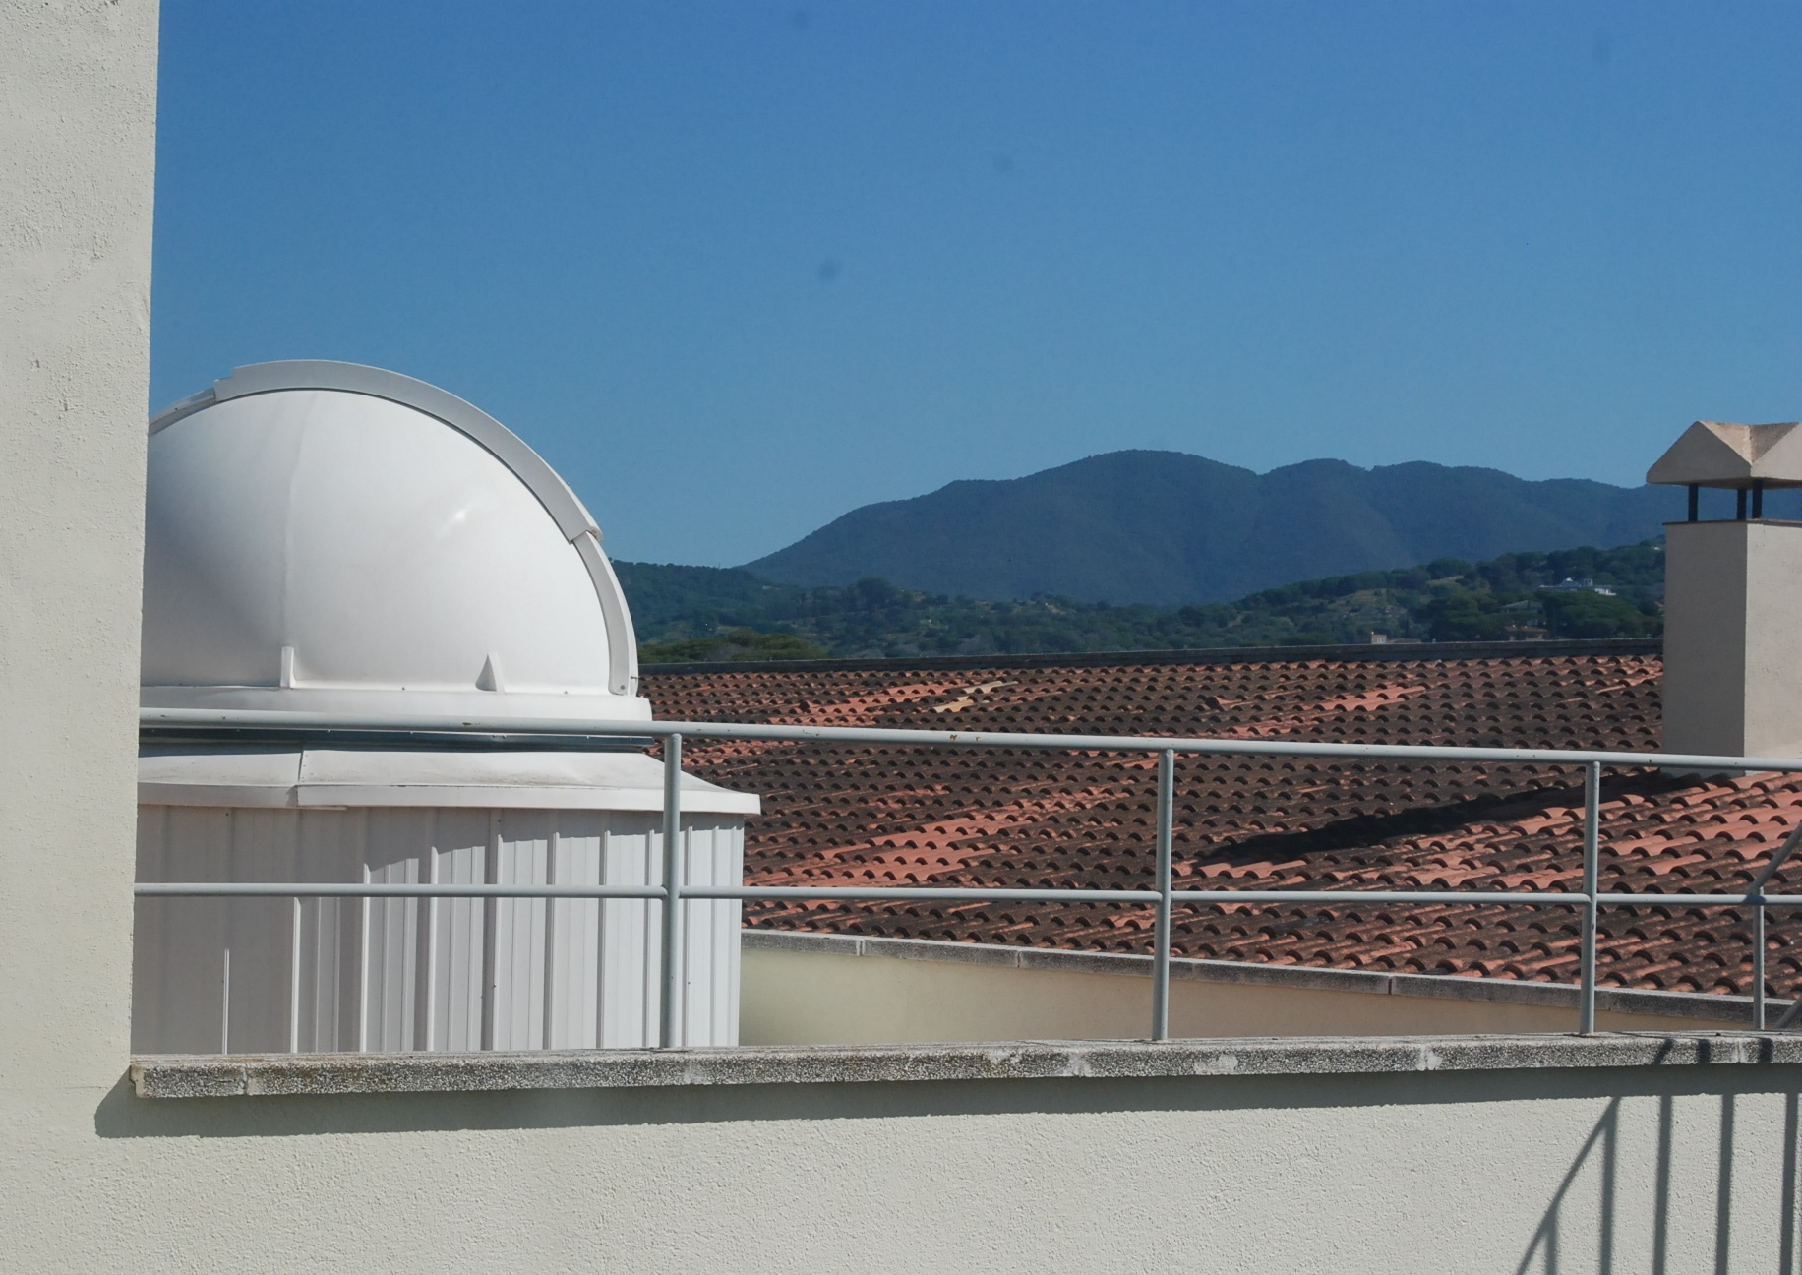
REUNIÓ DE FAMÍLIES
1r d’ESO

Slide 2
VALORACIÓ PRIMERS DIES

Slide 3
INFORMACIONS GENERALS

Slide 4
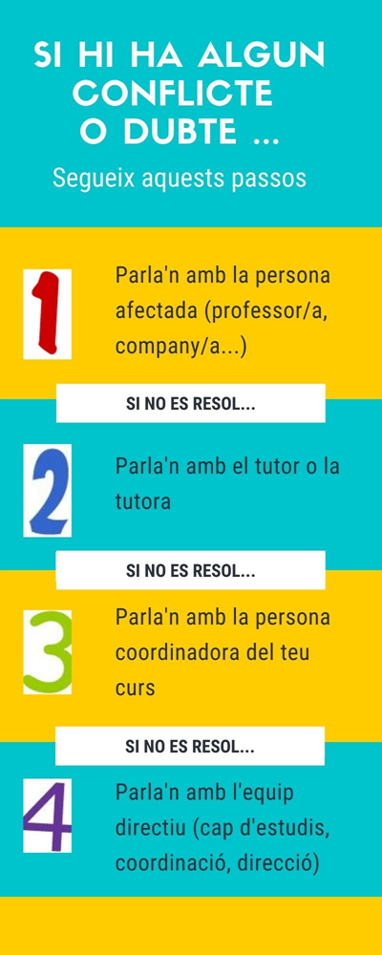
La tutoria
Contacte amb el tutor
victor.vallejo@elstresturons.cat
Activitats de la tutoria
Entrevistes telemàtiques

Slide 5
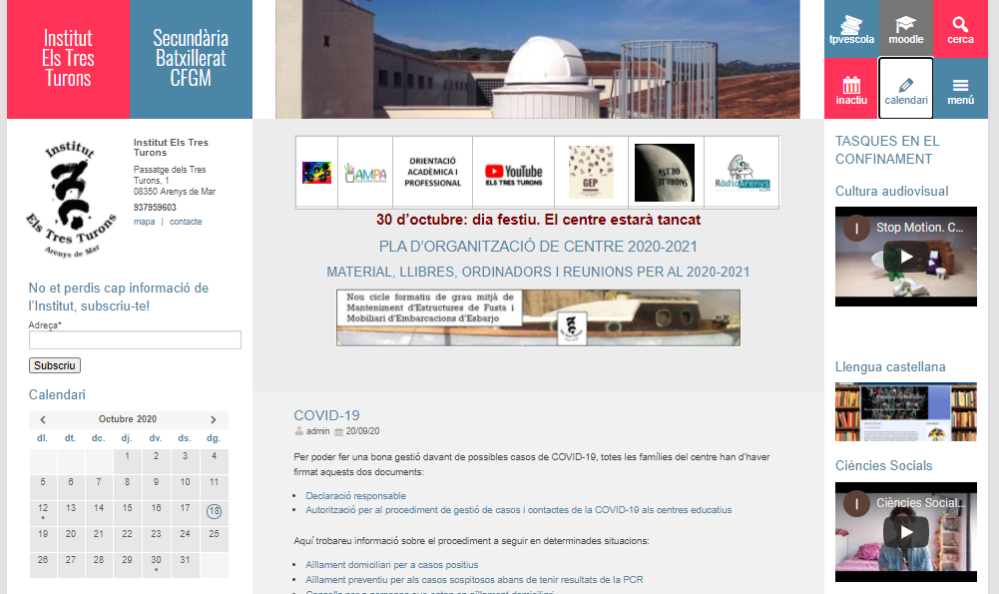
Pàgina web
https://agora.xtec.cat/inselstresturons/
Informacions, notícies, calendari, documents, youtube, etc.

Slide 6
Pàgina web

Slide 7
Informacions i pagaments
Es reben a l’aplicació i al correu electrònic. Atenció: a vegades entra com a correu no desitjat.
Recomanem que tothom es descarregui l’aplicació i que activi les notificacions per rebre l’avís de nou missatge.

Slide 8
Mitjançant TPVEscola
Es fa l’enviament d’informacions i recordatoris de l’institut i de l’AFA .
NOU Es fa la signatura d’autoritzacions (només es pot signar per l’App).
Es gestionen els pagaments (quota de material, armariets, sortides...)
Permet desar dades per a futurs pagaments.
Aquest curs si fem una sortida o activitat que calgui pagar (per exemple la piscina) es gestionarà cada activitat d’una en una; no hi ha quota de sortides.

Slide 9
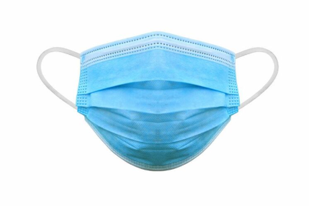
Mascaretes. Mòbils
 | Cal rentar o canviar la mascareta cada dia. Cal dur-ne una de recanvi.
 | El mòbil només es pot utilitzar per treballar. Un ús inadequat comporta un comunicat de disciplina, el qual arriba a la família. Al pati sí que es permet la seva utilització, sempre i quan no s’enregistrin imatges o vídeos de companys/es. Si cal contacte alumne-família o família-alumne, s’utilitza el telèfon de l’institut. N’hem d’estar assabentats.

Slide 10
Hàbits saludables.
Recomanem hàbits que afavoreixin l’activitat acadèmica:
Descansar les hores que adequades.
Menjar de forma saludable.
Utilització moderada de mòbils, ordinadors i altres dispositius.

Slide 11
Ordinadors
Consells d’ús:
Carregar-lo cada dia.
Dur un carregador per si de cas.
Posar lluminositat suficient.
Fer zoom a la pantalla perquè no es vegi molt petit.
Fer un ús incorrecte de l’ordinador mentre es fa una activitat, comportarà una sanció.

Slide 12
En cas de confinament
Connexions amb el Meet a les hores establertes.
Càmera activada. Si no en tenen cal avisar al tutor o tutora.
Consultar el correu electrònic cada dia.
S'explicarà quina és la feina que a fer i quan s’ha de lliurar.
Totes les feines són avaluables.
Consultar els dubtes amb el professorat. En la mesura del possible es respectarà l'horari de treball (de 8h a 2/4 de 3).

Slide 13
Alumnat malalt
Si l’alumne/a està malalt, haurà de demanar la feina a un company. Pot aclarir dubtes amb el professorat mitjançant el correu electrònic.
Si no es pot assistir a una prova competencial, és convenient portar un justificant mèdic, i si es pot, avisar amb antelació.

Slide 14
Sortides del centre
Si l’alumnat ha de sortir del centre, la llei obliga a que un adult el vingui a recollir. És convenient que siguin els seus tutors/es legals, i si ha de ser un altre familiar, que porti una autorització, o que informi abans.
En quant a les sortides acadèmiques, quan estiguin tancades, s’informarà de quines es faran, i quan i com s’efectuarà el pagament.
Aquest hivern caldrà venir més abrigat perquè hem de ventilar les aules sovint.

Slide 15
Vagues
1r i 2n d’ESO no té reconegut el dret de vaga i ha d’assistir a classe.
Si és de professorat, l’alumnat ha d’assistir a classe. El professorat que no la secunda fa classe amb normalitat.

Slide 16
Assistència i puntualitat
Justificació de les faltes d’assistència:
assistencia@elstresturons.cat
Agenda a l’hora del pati
ATENCIÓ
La porta d’entrada estarà oberta de les 7.45 h a les 8.05 h.
L’alumnat de 1r d’ESO entra i surt per la porta principal a les 07.55h i a les 14.25h.
IMPORTANT
Cal notificar qualsevol canvi de número de telèfon, d’adreça postal o electrònica.

Slide 17
Respecte a 1r d’ESO
L’arribada a l’institut és un canvi gran, però l’alumnat s’acostuma a adaptar bé i el professorat, i en especial els tutors/es, n’estarem pendents.
És fonamental la col·laboració família-institut.
La Montse Guillén del Departament d’Orientació Educativa ens ajudarà en l’acompanyament de l’alumnat.

Slide 18
Respecte a 1r d’ESO
Matèries optatives:
Projecte d’astronomia.
Noves formes de comunicació.
Club de lectura.
Let’s play in English.
Francès.
Emociona’t.
La tria és trimestral.

Slide 19
Pas de curs
Criteris d’avaluació: s’informa als alumnes i es trobaran a la pàgina web.
Màxim dues matèries mentre no siguin simultàniament català, castellà i matemàtiques.
Si suspenen, recuperacions al juny.

Slide 20
Calendari
Nadal | 23 desembre – 7 gener (inclosos)
Setmana Santa | del 10 fins al 18 d’abril (inclosos)
Dies de lliure disposició | 11 d’octubre, 7 de desembre, 28 de febrer, 29 d’abril i 2 de maig.
Dies especials | Nadal, Sant Jordi, Jornada esportiva…?
Proves extraordinàries | 20 - 22 de juny
Jornada intensiva | Del 7 al 22 de juny
Assistència obligatòria cada dia (si no van a les sortides també).

Slide 21
Calendari
Lliurament de butlletins
Avaluació prèvia* | 29 d’octubre
1a avaluació* | 22 de desembre
2a avaluació* | 8 d’abril
3a avaluació | 17 de juny
Final | 17 de juny
Extraordinària (si és el cas) | 28 de juny
* Cal retornar-los signats
Termini de reclamacions (final i extraordinària): 24 hores
Model de Sol·licitud a la pàgina web.

Slide 22
Comunicació

Slide 23
REFLEXIONS I RECOMANACIONS

Slide 24
Entre classes no han de sortir.
Disciplina.
Esmorzar i dormir bé.
Parlar amb ells i orientar-los. Moments compartits.
Lloc adequat i lluminós per estudiar, lliure de distraccions.
Infermera (de moment aquest curs no en tenim).
Informar de qualsevol cosa que pugui afectar el rendiment i les emocions.

Slide 25
TORN OBERT DE PARAULA

Slide 26
MOLTES GRÀCIES PER LA VOSTRA ASSISTÈNCIA

